Slide 1



Slide 2

Hoje, Eu Sou o Vento!
Eda Carneiro da Rocha
“Poeta Amor”

Slide 3


Slide 4

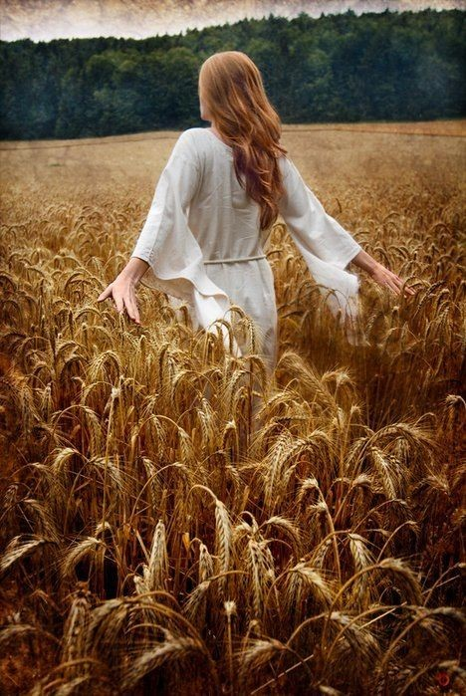
Quero ser o vento que passa
Para acariciar-te a alma
Que já de tão cansada...chora.!...
As aves do céu, para te fazer companhia
Na tua angústia e na tua saudade.
Não quero que sofras a dor desta distância
Que me invade!...

Slide 5


Slide 6
Já vou. Estou chegando,
Com todas as metáforas, pleonasmos,
Hipérboles e metaplasmos.
Comparando a digressão
de falta que me fazes,
Nesta imensidão do céu,
onde os pássaros voam
Com a velocidade do meu pensamento
Correndo ao teu encontro...

Slide 7


Slide 8
Nada sou! Nada! Se não te tiver,
Em meus braços, agora,
Para te sorver todo,
Em meu corpo enroscado,
Como um caracol,
Como um pássaro que perdeu o ninho,
Como o beija-flor que perdeu o rumo,
Na insanidade de querer te encontrar.

Slide 9


Slide 10
Nesta vida de paixão:
Não esqueças!
“Só quero te amar” e
Nada sou! Nada!
Sem o teu Amor!...

Slide 11


Slide 12

Eda Carneiro da Rocha
Cléo Menegatt

Slide 13


Slide 14

Imagens: Internet e Acervo Pessoal
Texto: Eda Carneiro da Rocha “Poeta Amor”
Música: Tristeza Instrumental
www.pinterest.com/cleonicemenegat/vídeos
Canal no Youtube:
https://www.youtube.com/channel/UCOqGbdkljrk4Oo-W1JKI0MA/videos?view_as=subscriber
Criação, Formatação e Edição:
Cléo Menegatt
cmenegatt2016@gmail.com

